Slide 1
PID 控制简易测试报告
刘浩钰

Slide 2
测试配置
测试设备及介绍
测试环境
测试步骤

Slide 3
测试设备及介绍
测试设备及介绍如下：
台式机： 用于向 PID 控制电路板发送指令并接收温度等相关数据；用于接收并记录 34 通道 wafer 晶圆传感器。
PID 控制电路板： PID控制算法载体，控制热盘加热保持恒定的设定温度。
热盘： 主要由七个部分的加热丝和 RTD 温度传感器组成，反馈当前温度，加热丝加热热盘。
34 通道 wafer 晶圆传感器： 放置在热盘上表面，测量上表面温度以及当前的热量分布情况。

Slide 4
测试环境
目前初期在工位进行 PID 控制测试。室温 26℃ 左右，但有人员走动的情况，导致热盘附近的空气流动较快，因温度在达到 100℃ 以上时物质的热传导性会随温度的上升明显增加，故可能会对测试结果产生较大的影响。
在工位测试的初期，考虑使用大块的磁铁来垫热盘，此时由于磁铁与热盘的接触面积过大，导致接触部分散热过快，在晶圆传感器上显示出接触部分温度明显偏低，后改良采用三颗 M3 的螺丝配合螺母进行固定热盘，螺丝底部贴耐热胶带后放置在桌面，改良后的接触点散热明显减小，有较大的改善。
注：在本测试报告中出现的所有数据均在改良后的测试中取得。

Slide 5
测试步骤
已知问题： 底部的七个 RTD 传感器的测量偏差较大，在已知 34 通道 wafer 晶圆传感器的测量值为接近真实值的前提下，使用 34 通道晶元传感器对热盘的 RTD 传感器进行简单的两点校正。
两点校正： 同时采集热盘和晶圆两者传感器在室温下的温度数据，作为两点的一点；将热盘加热并控制在 150℃ 左右（七个点同时加热），同时采集热盘和晶圆两者传感器在 150℃ 下的温度数据，作为两点的二点。将两点采集到的数据均值化处理后带入校正方法得出对应参数。由此可进入正式的 PID 温度控制。
PID 温度控制：
目前的控制逻辑是在测量值与设定值之差小于 5℃ 以后引入 PID 控制，在此之前的加热采用大约 50% 的功率进行加热。
整体步骤：主机发送运行指令后，从机（PID 控制电路板）启动加热丝加热并采集温度值，当测量值与设定值之差小于 5℃ 后引入 PID 控制，此时将一直执行 PID加热和控制算法，并持续反馈温度值。

Slide 6
测试结果分析
数据汇总
二维/三维直观图
结果讨论

Slide 7
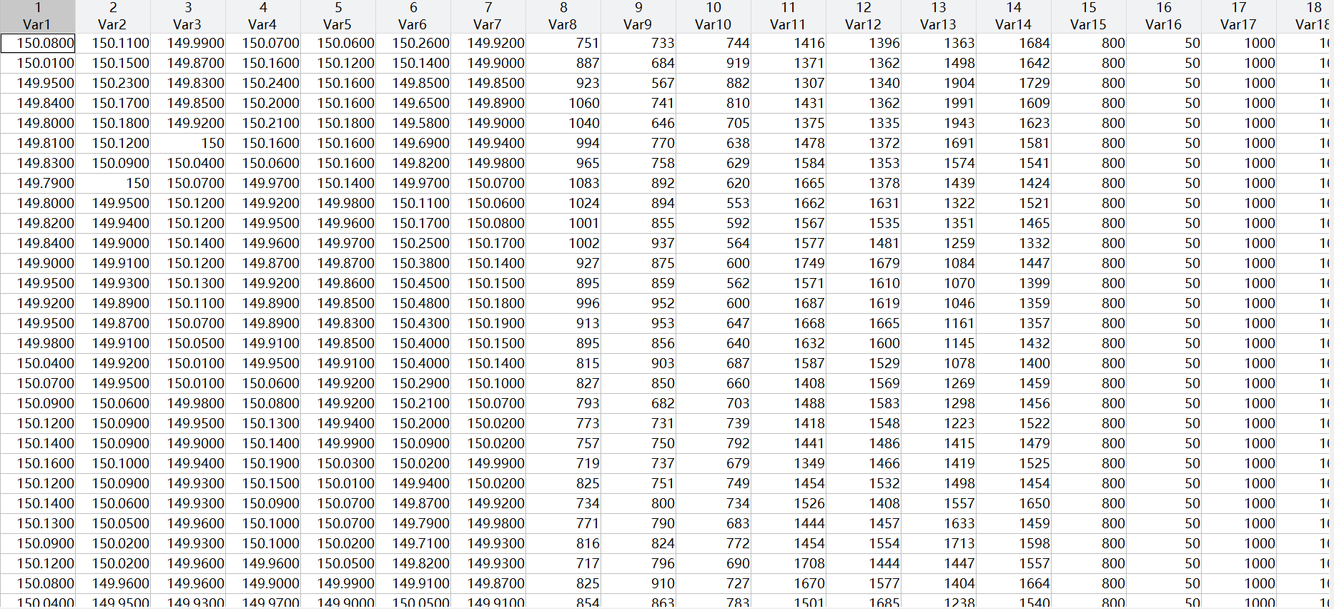
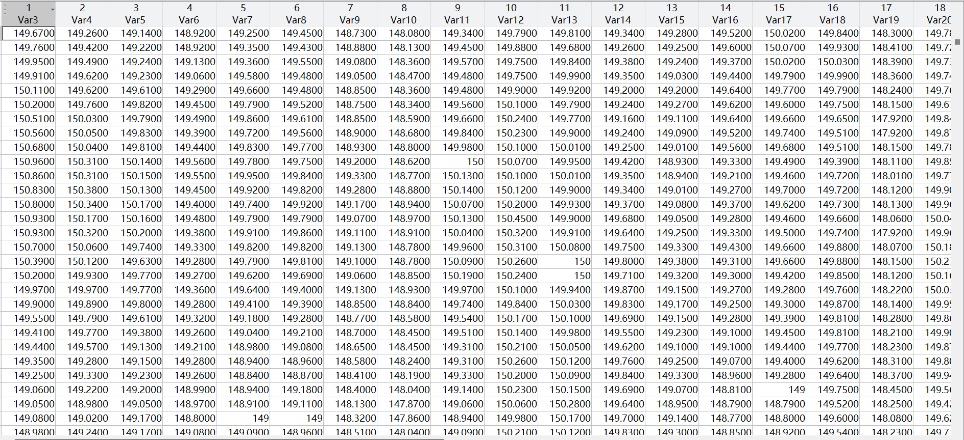
数据汇总
目前总共有四组测试数据，基本的测量时长在 8h 左右，以上为热盘温度数据及相关参数、晶圆传感器温度数据的示例。除了原始的测量数据外，还对数据进行了基本的均值、标准差、3σ范围、最大最小值、稳态数据等数据分析与过滤。

Slide 8
二维/三维直观图
本节的直观图的数据中：
图中的热盘曲线数据是测量的原始数据（从室温开始加热到最后停止）。
图中的热盘均值、标准差等数据是在稳态后的数据分析结果。
稳态在本测试中，是指在 1500 个采集点以后的测量数据，本次的采集间隔约为 0.6s ，那么大约稳态时间为 15min 。
图中的晶圆传感器的所有数据，均源自稳态后的数据分析结果。
5
6
3
1
2
4
7
热盘温点

Slide 9
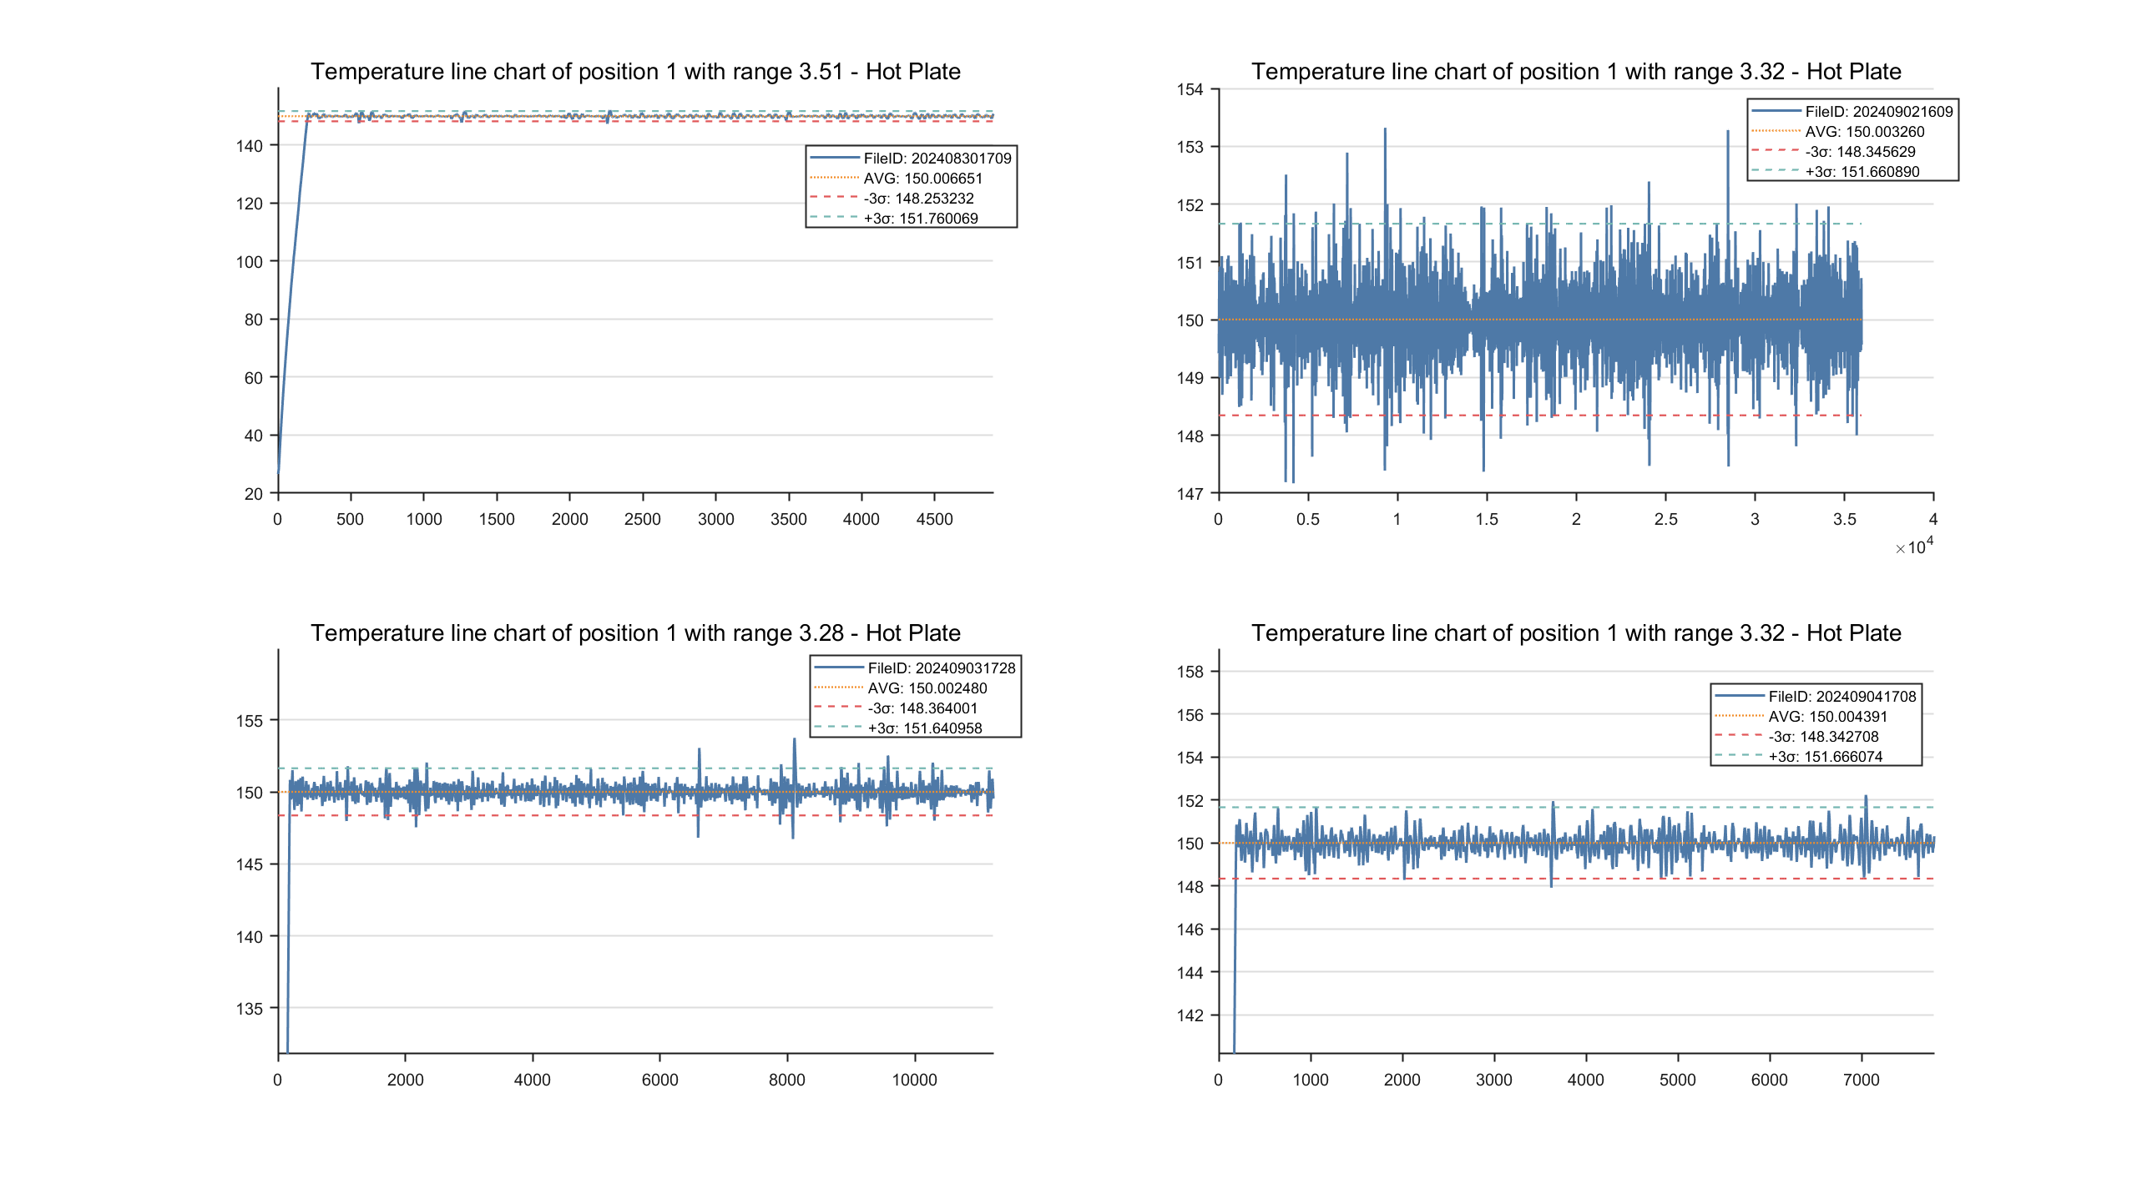
热盘点 1 的温度及分析数据

Slide 10
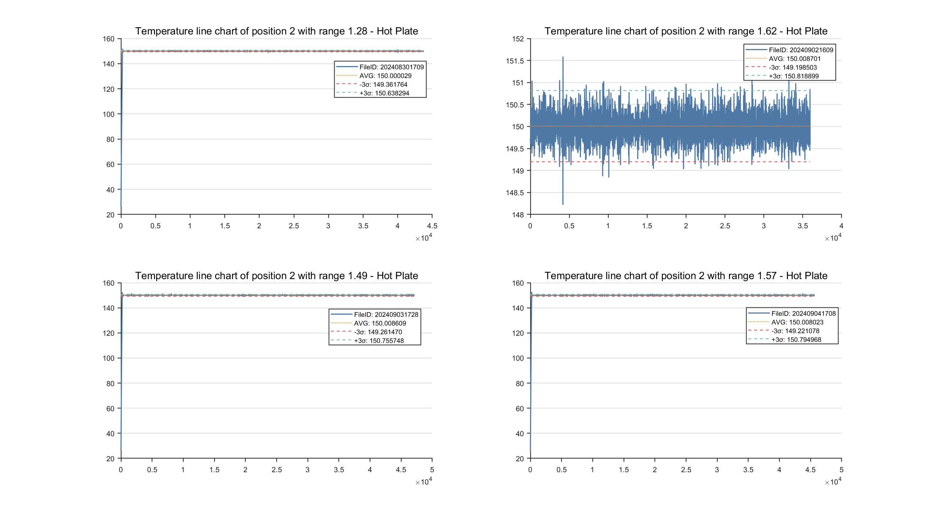
热盘点 2 的温度及分析数据

Slide 11
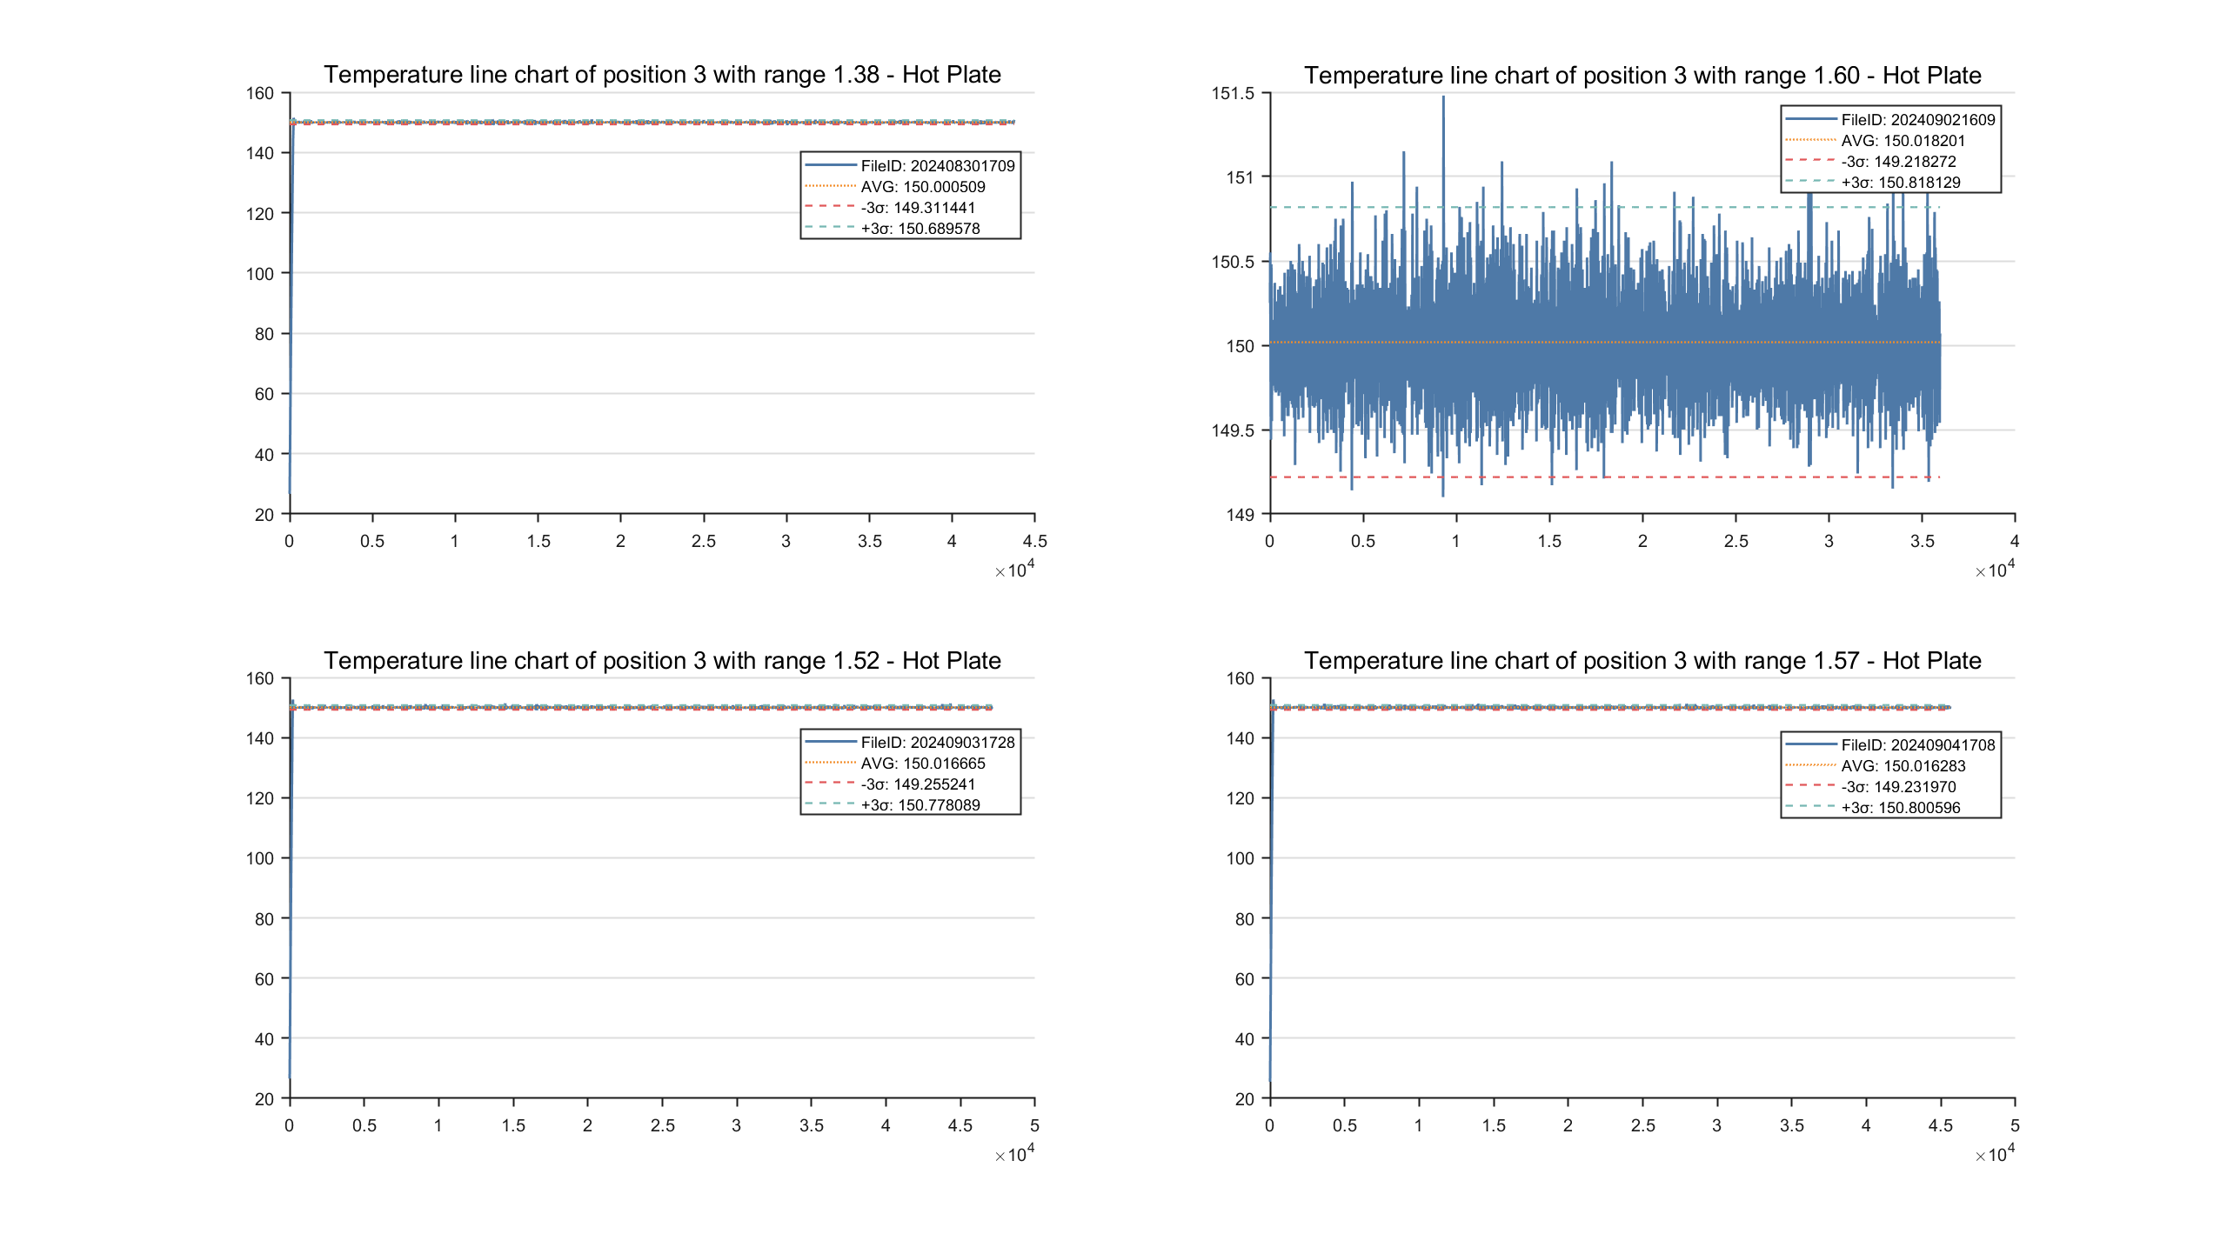
热盘点 3 的温度及分析数据

Slide 12
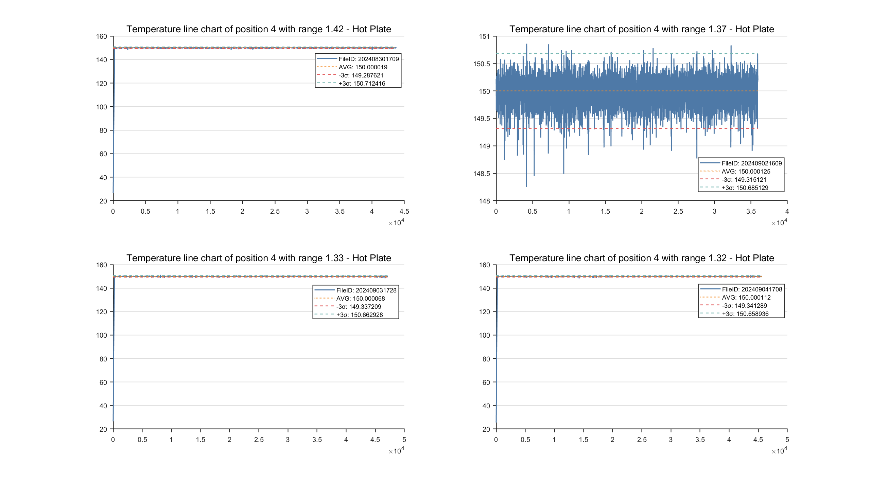
热盘点 4 的温度及分析数据

Slide 13
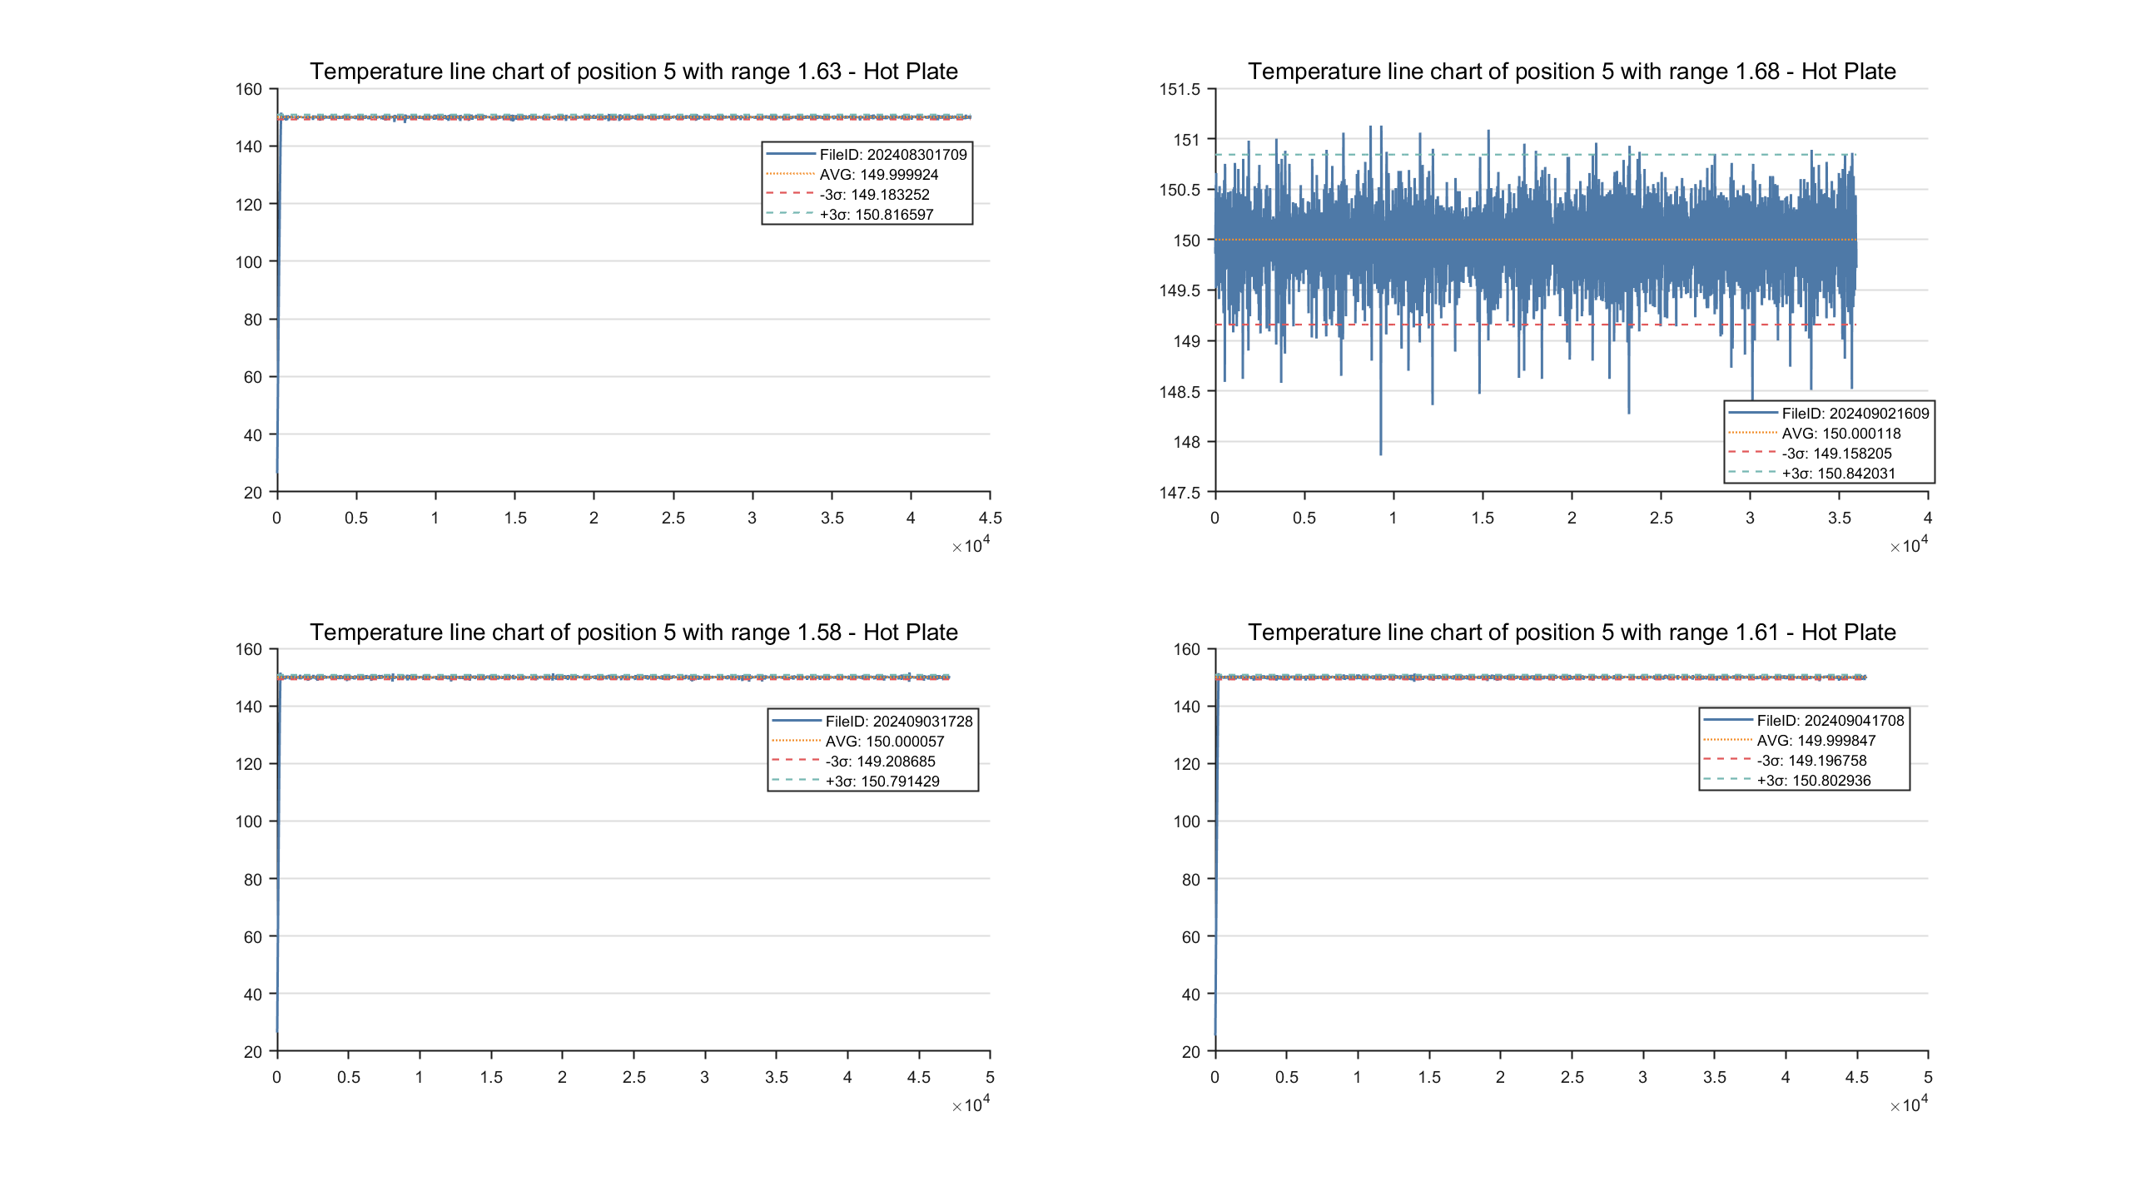
热盘点 5 的温度及分析数据

Slide 14
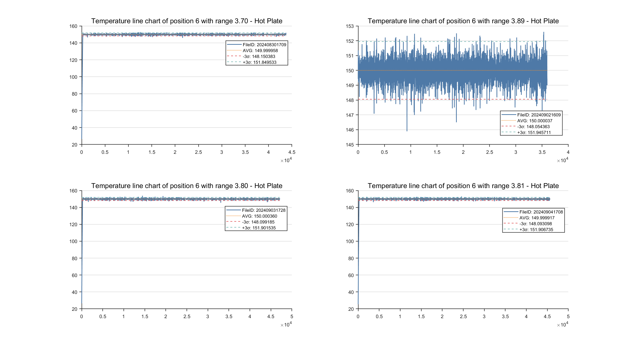
热盘点 6 的温度及分析数据

Slide 15
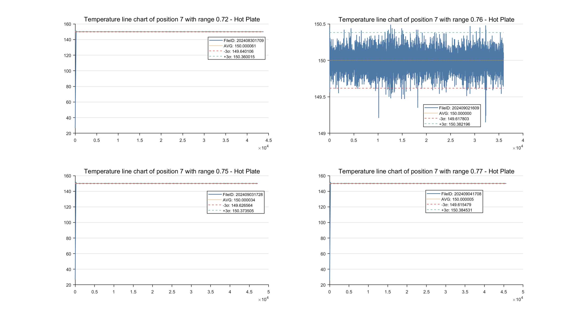
热盘点 7 的温度及分析数据

Slide 16
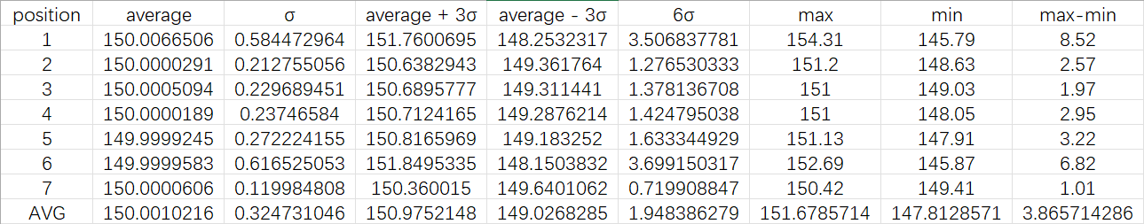
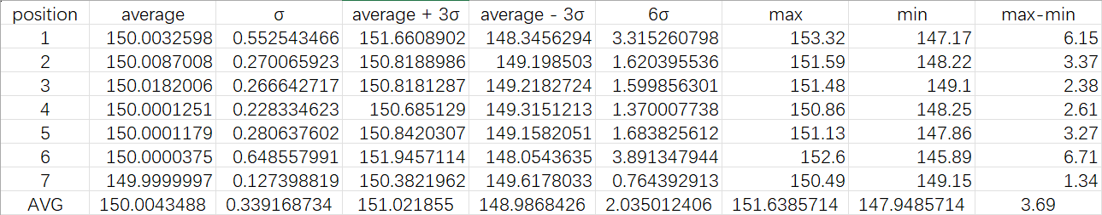
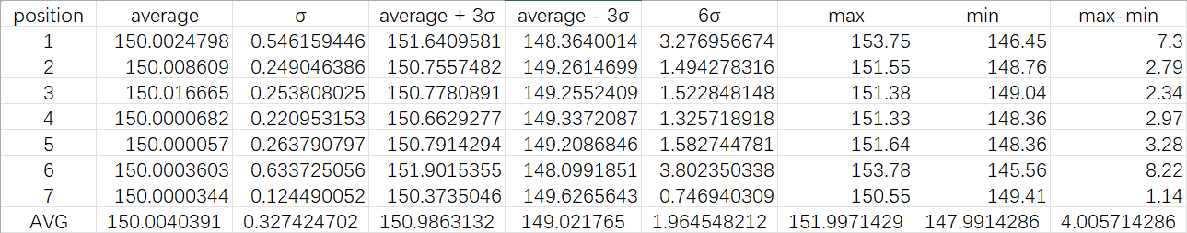
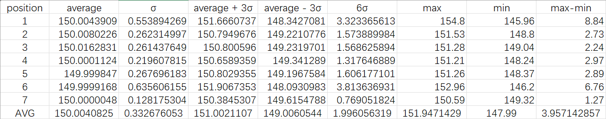
08301709
四组数据的数据分析结果
09021609
09031728
09041708

Slide 17
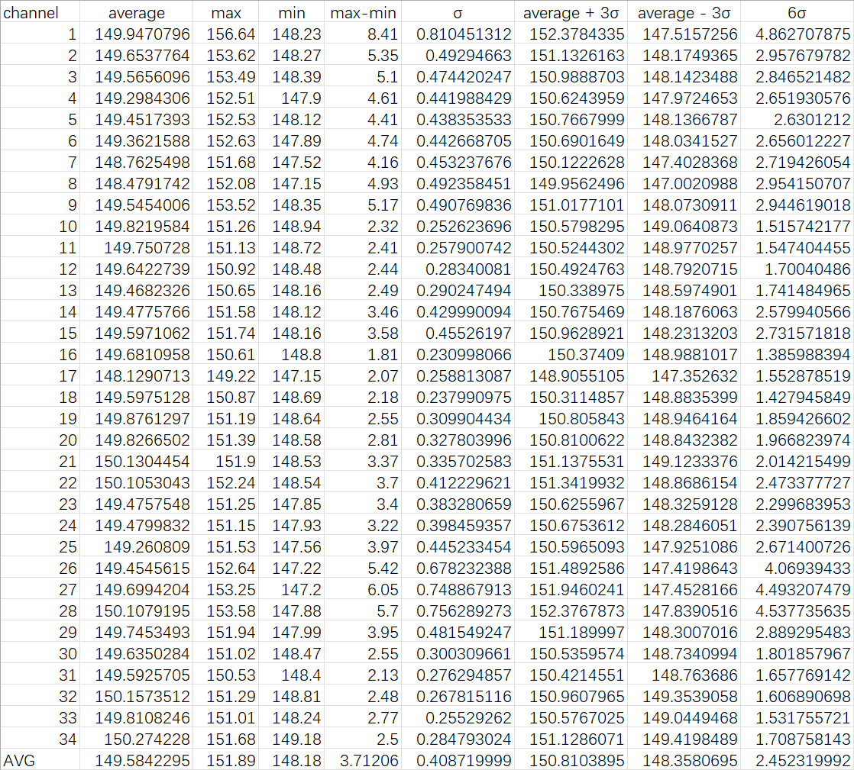
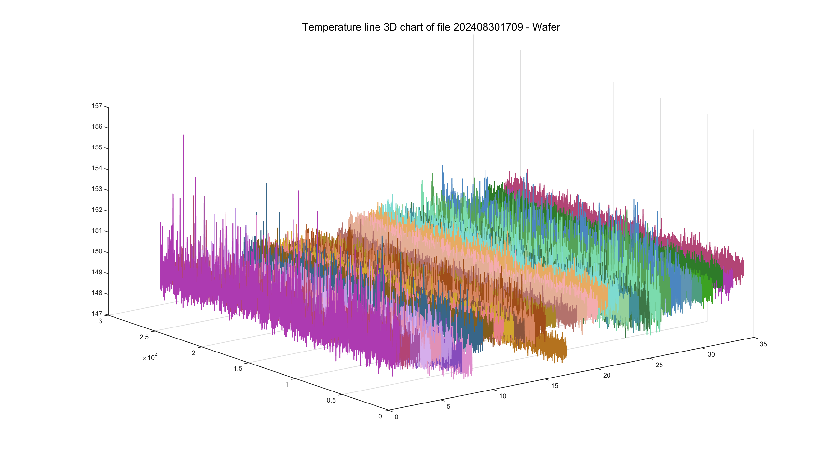
34 通道 wafer 晶圆传感器 08301709 数据。
左下角图为所有通道的三维图汇总。
右侧图为所有通道的数据分析结果。

Slide 18
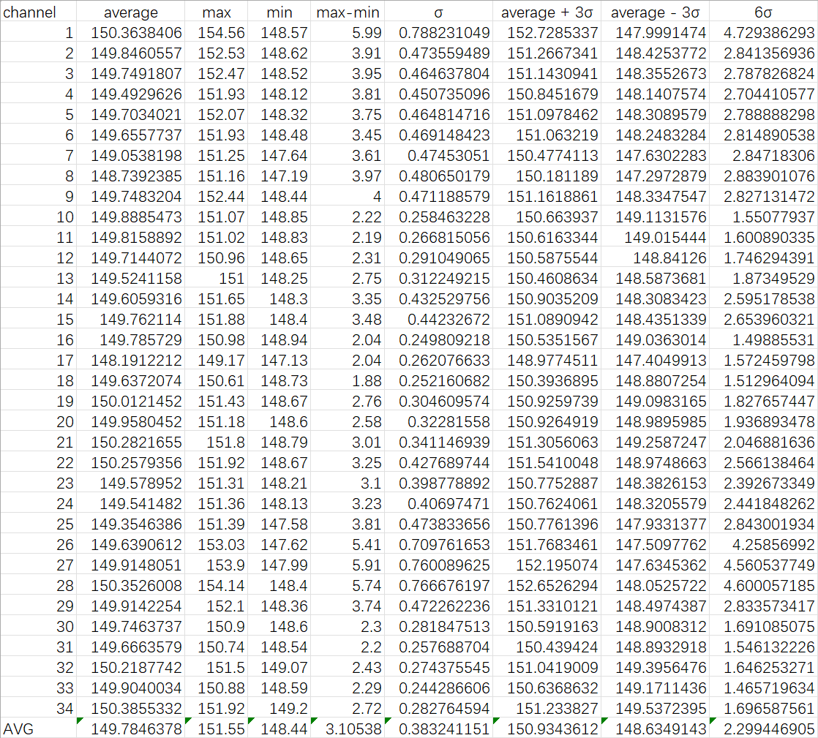
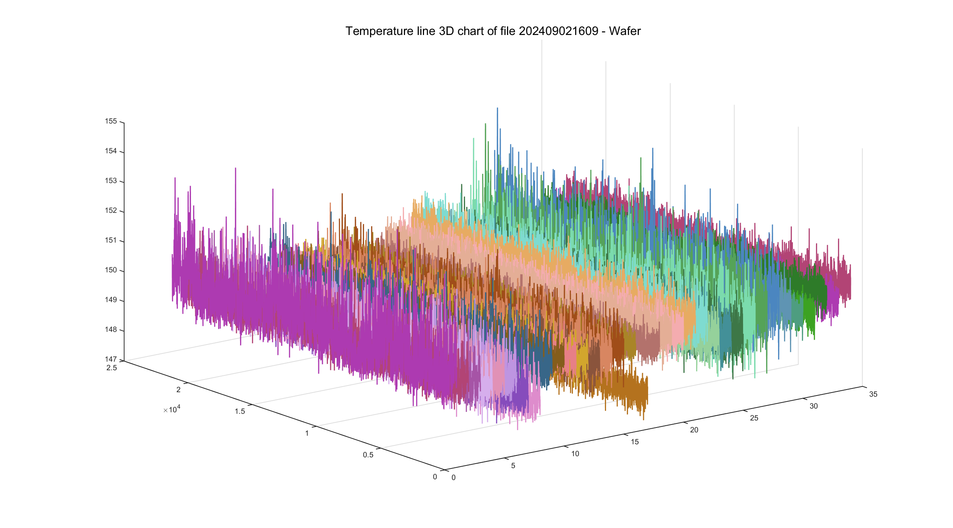
34 通道 wafer 晶圆传感器 09021609 数据。
左下角图为所有通道的三维图汇总。
右侧图为所有通道的数据分析结果。

Slide 19
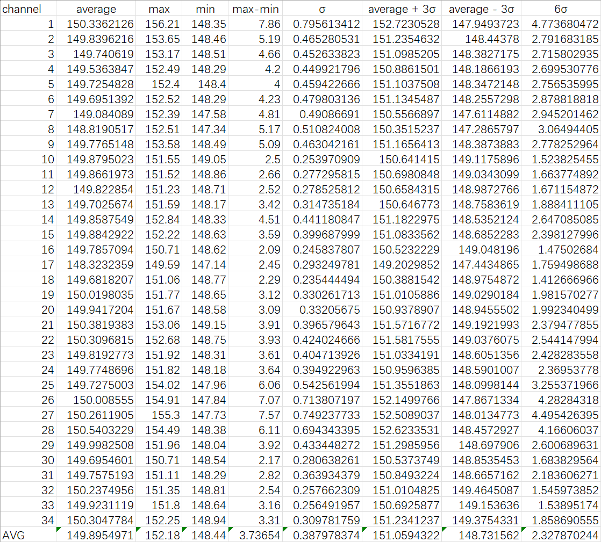
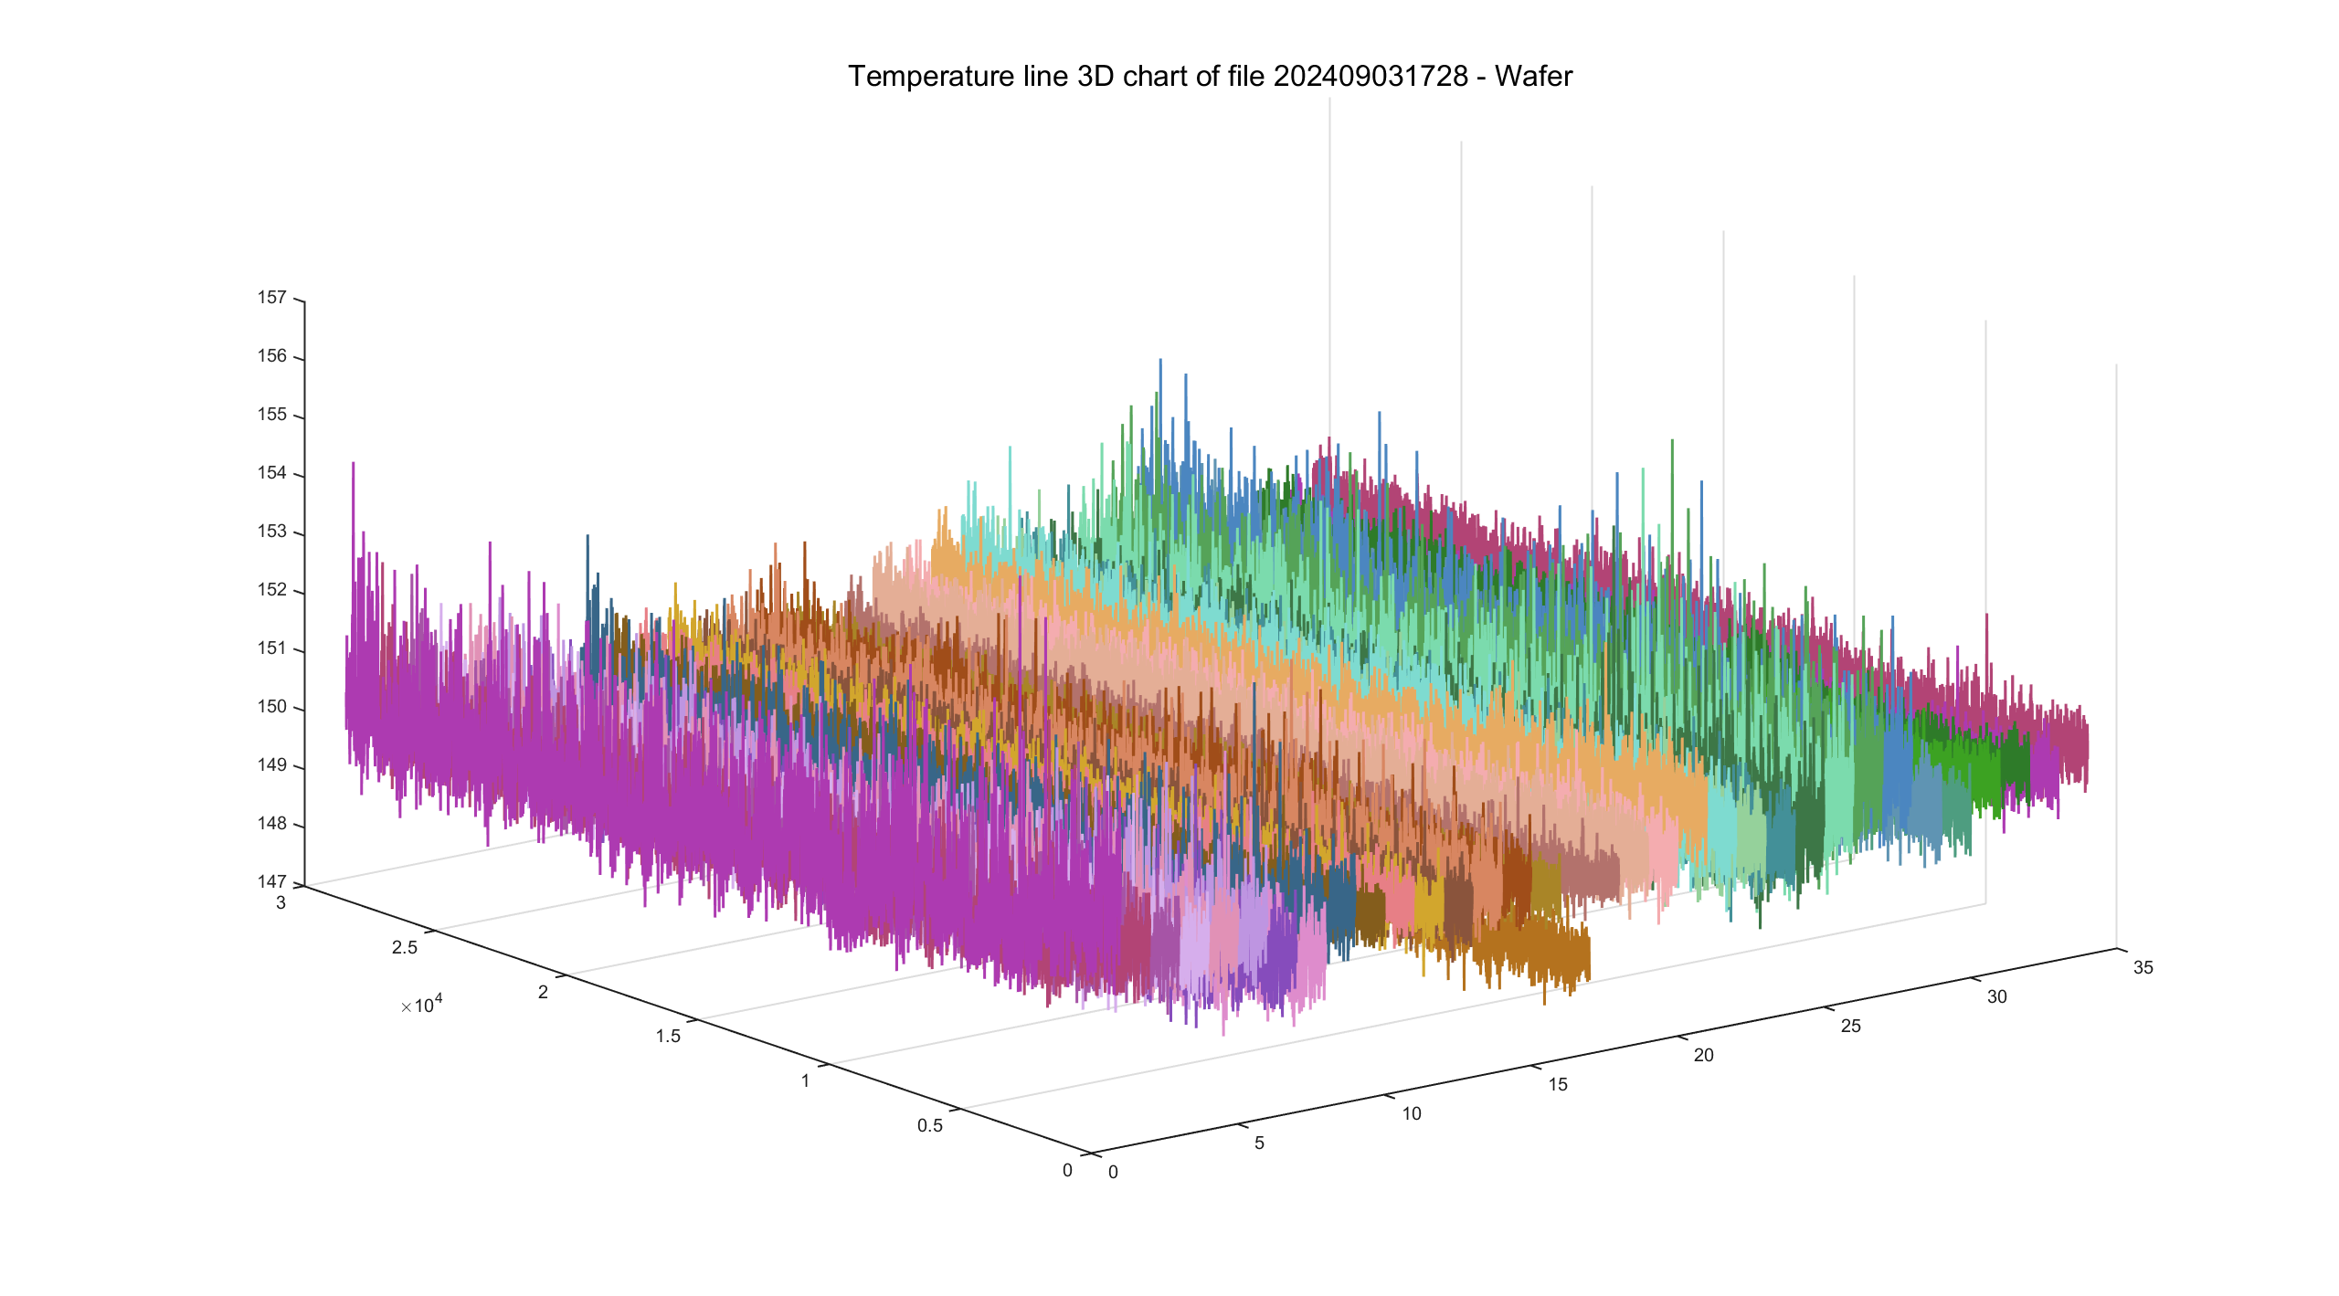
34 通道 wafer 晶圆传感器 09031728 数据。
左下角图为所有通道的三维图汇总。
右侧图为所有通道的数据分析结果。

Slide 20
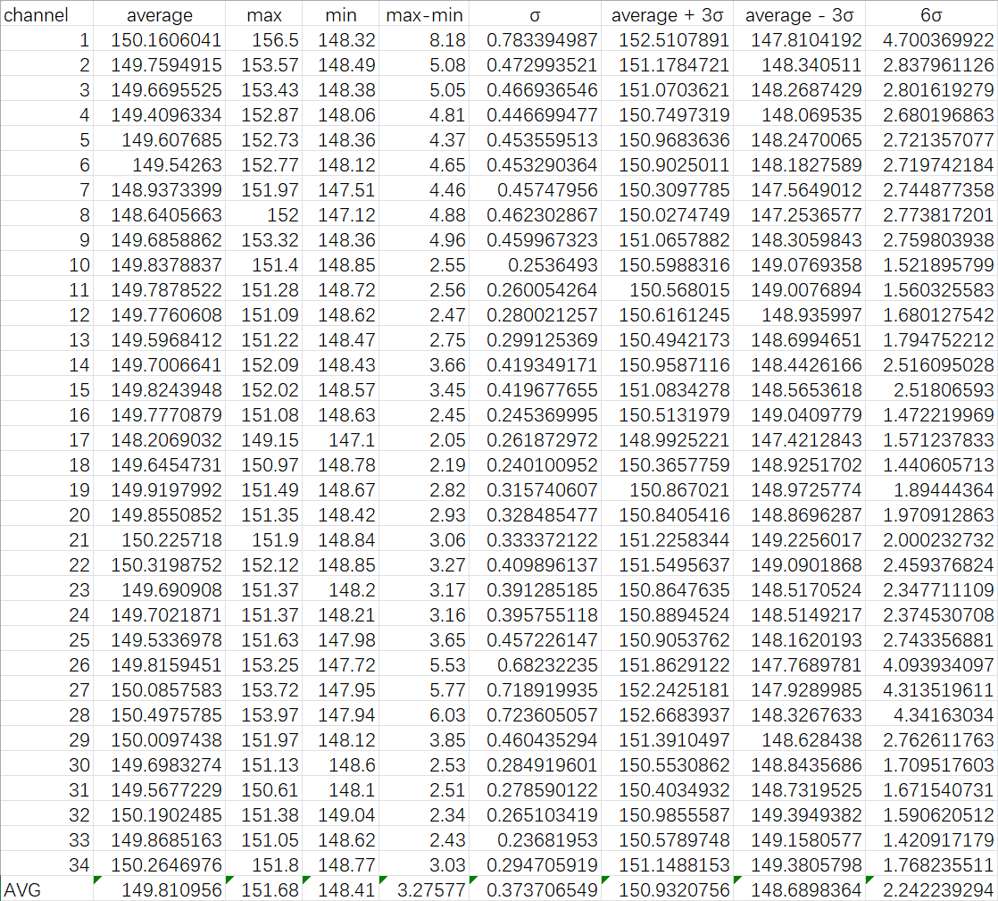
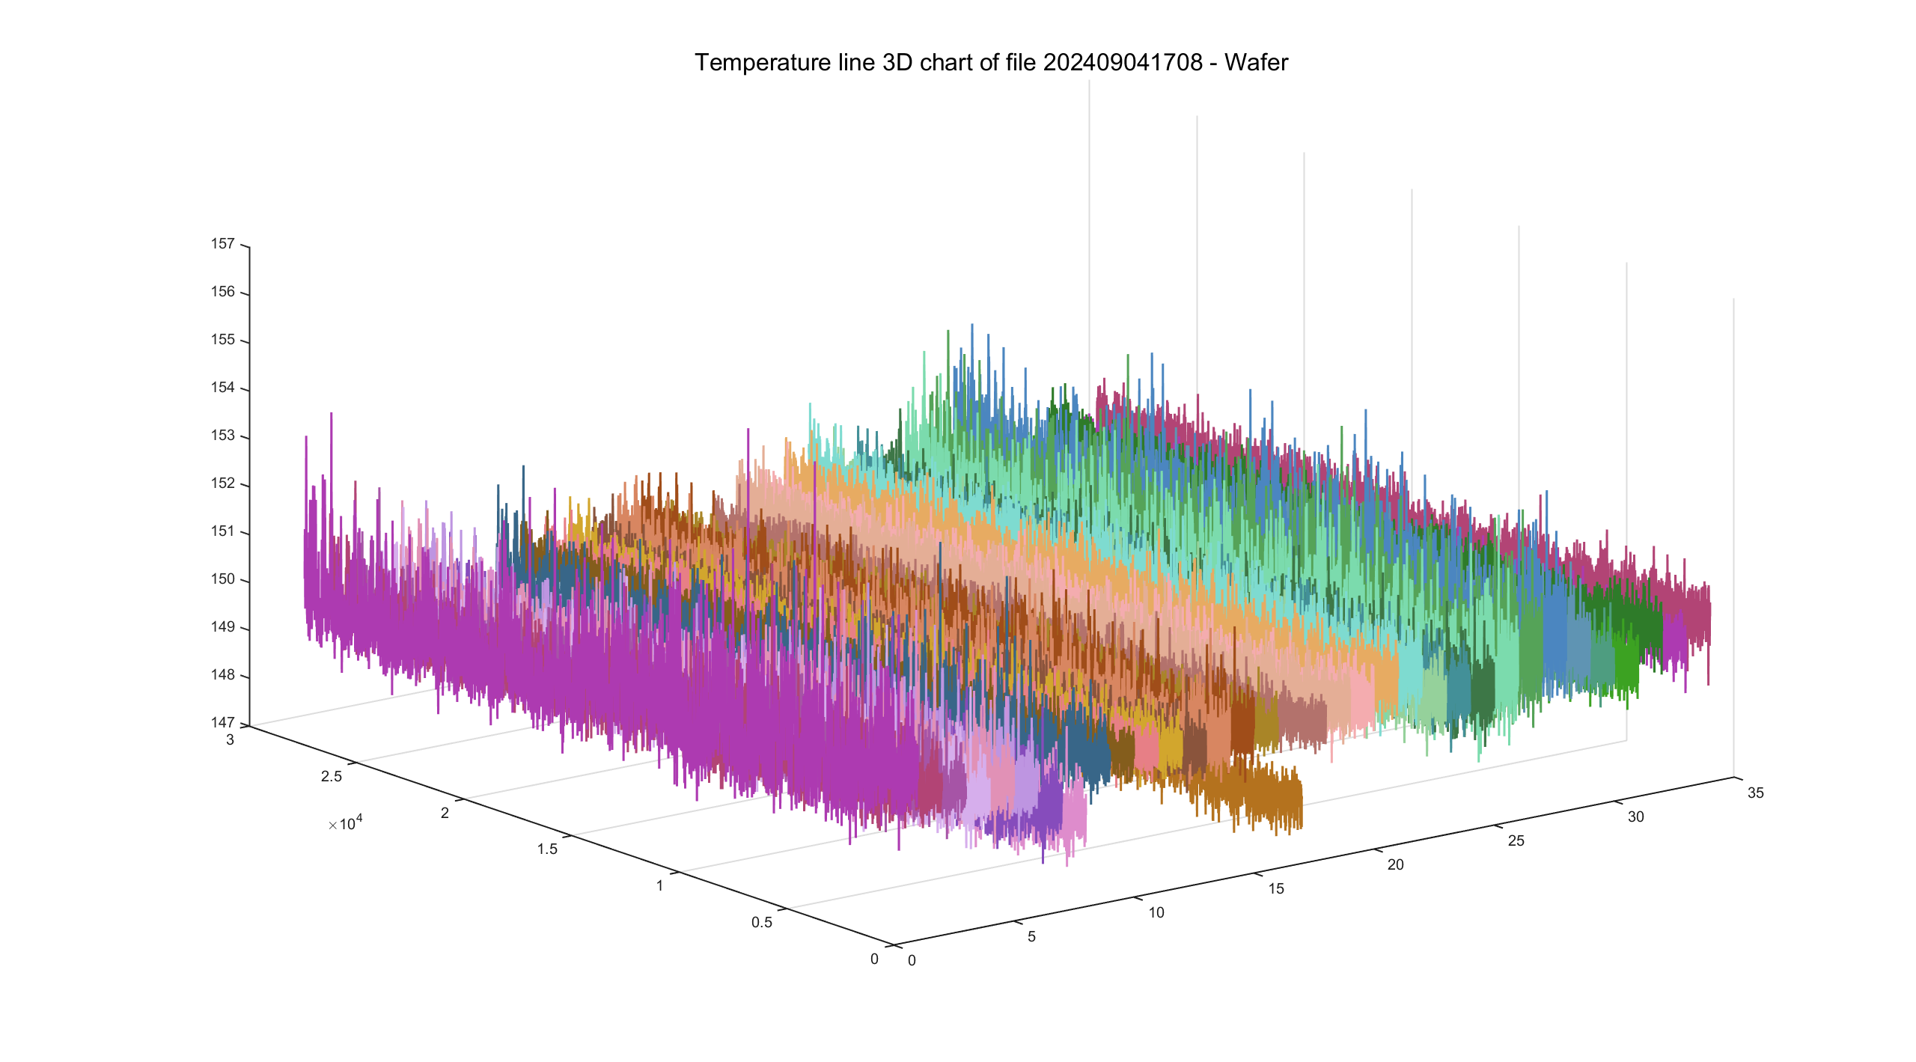
34 通道 wafer 晶圆传感器 09041708 数据。
左下角图为所有通道的三维图汇总。
右侧图为所有通道的数据分析结果。

Slide 21
结果讨论
从上图中可以看出：
热盘的均值基本为设定值（150℃），晶圆传感器的某些通道由小部分的偏差（存在 148~149 之间的温度均值）。
热盘的温度范围均值在 2 左右，其中点 1、6 波动较大范围大于 3，其余点的范围小于 2 。晶圆传感器的均值范围在 2.4 左右，其中点 17、7、8 的温度均值小于 149，初步判断可能是其附近的导线密集散热过快导致温度降低。
热盘传感器中，点 1、6 的温度波动较大（range>3），点 1 为中心点，该点在加热时会导致温度集中聚集在此点，所以此点的加热和散热要比其他位置点都要快的多。点 6 可能存在的影响有工位环境的影响，以及本身加热丝的质量问题。
另外，由于此报告中的数据，热盘温度数据是通过七个点同时加热到 150℃ 所采集的数据作为两点校正的二点，温度的波动和加热不均匀可能会导致采集到的数据本身偏离了真实值。目前正在做的是单一加热位置点并采集数据，分别加热七个区域并采集数据，以避免加热区域的互相干扰，提高采集数据的质量。

